Slide 1
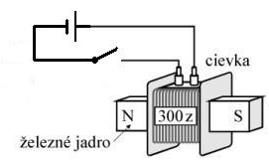
Elektromagnet
Cívka s jádrem z magneticky měkké oceli se nazývá ELEKTROMAGNET. (výhoda – magnetické pole lze vypnout)
Magnetické pole elektromagnetu zesílíme:
větším počtem závitů cívky
zvětšením proudu cívkou
cívka
železné jádro

